Slide 1
Муниципальное бюджетное дошкольное образовательное учреждение города Керчи Республики Крым «Детский сад комбинированного вида №6 «Радуга»
Опыт работы воспитателя
Голубчик Елены Михайловны
«Социальное развитие детей дошкольного возраста в процессе общения со взрослыми и сверстниками»

Slide 2
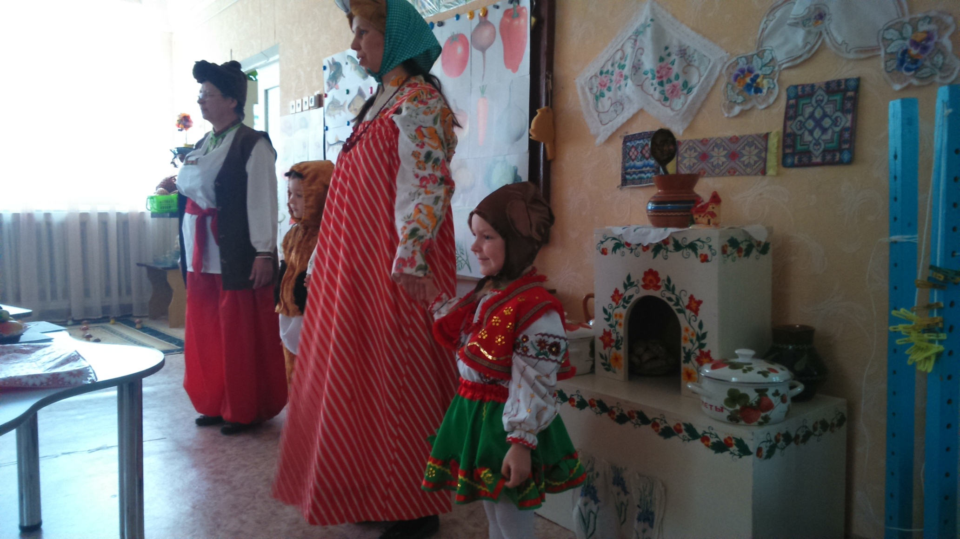
Психолого-педагогические основы процесса социального развития детей дошкольного возраста

Slide 3
Термин «социализация» в целом определяется как процесс присвоения человеком социального опыта, прежде всего системы социальных ролей. Социализация может проходить как в условиях стихийного воздействия на личность различных обстоятельств жизни в обществе, имеющих иногда характер разнонаправленных факторов, так и в условиях воспитания, то есть целенаправленного формирования личности. Воспитание является ведущим и определяющим началом социализации.

Slide 4
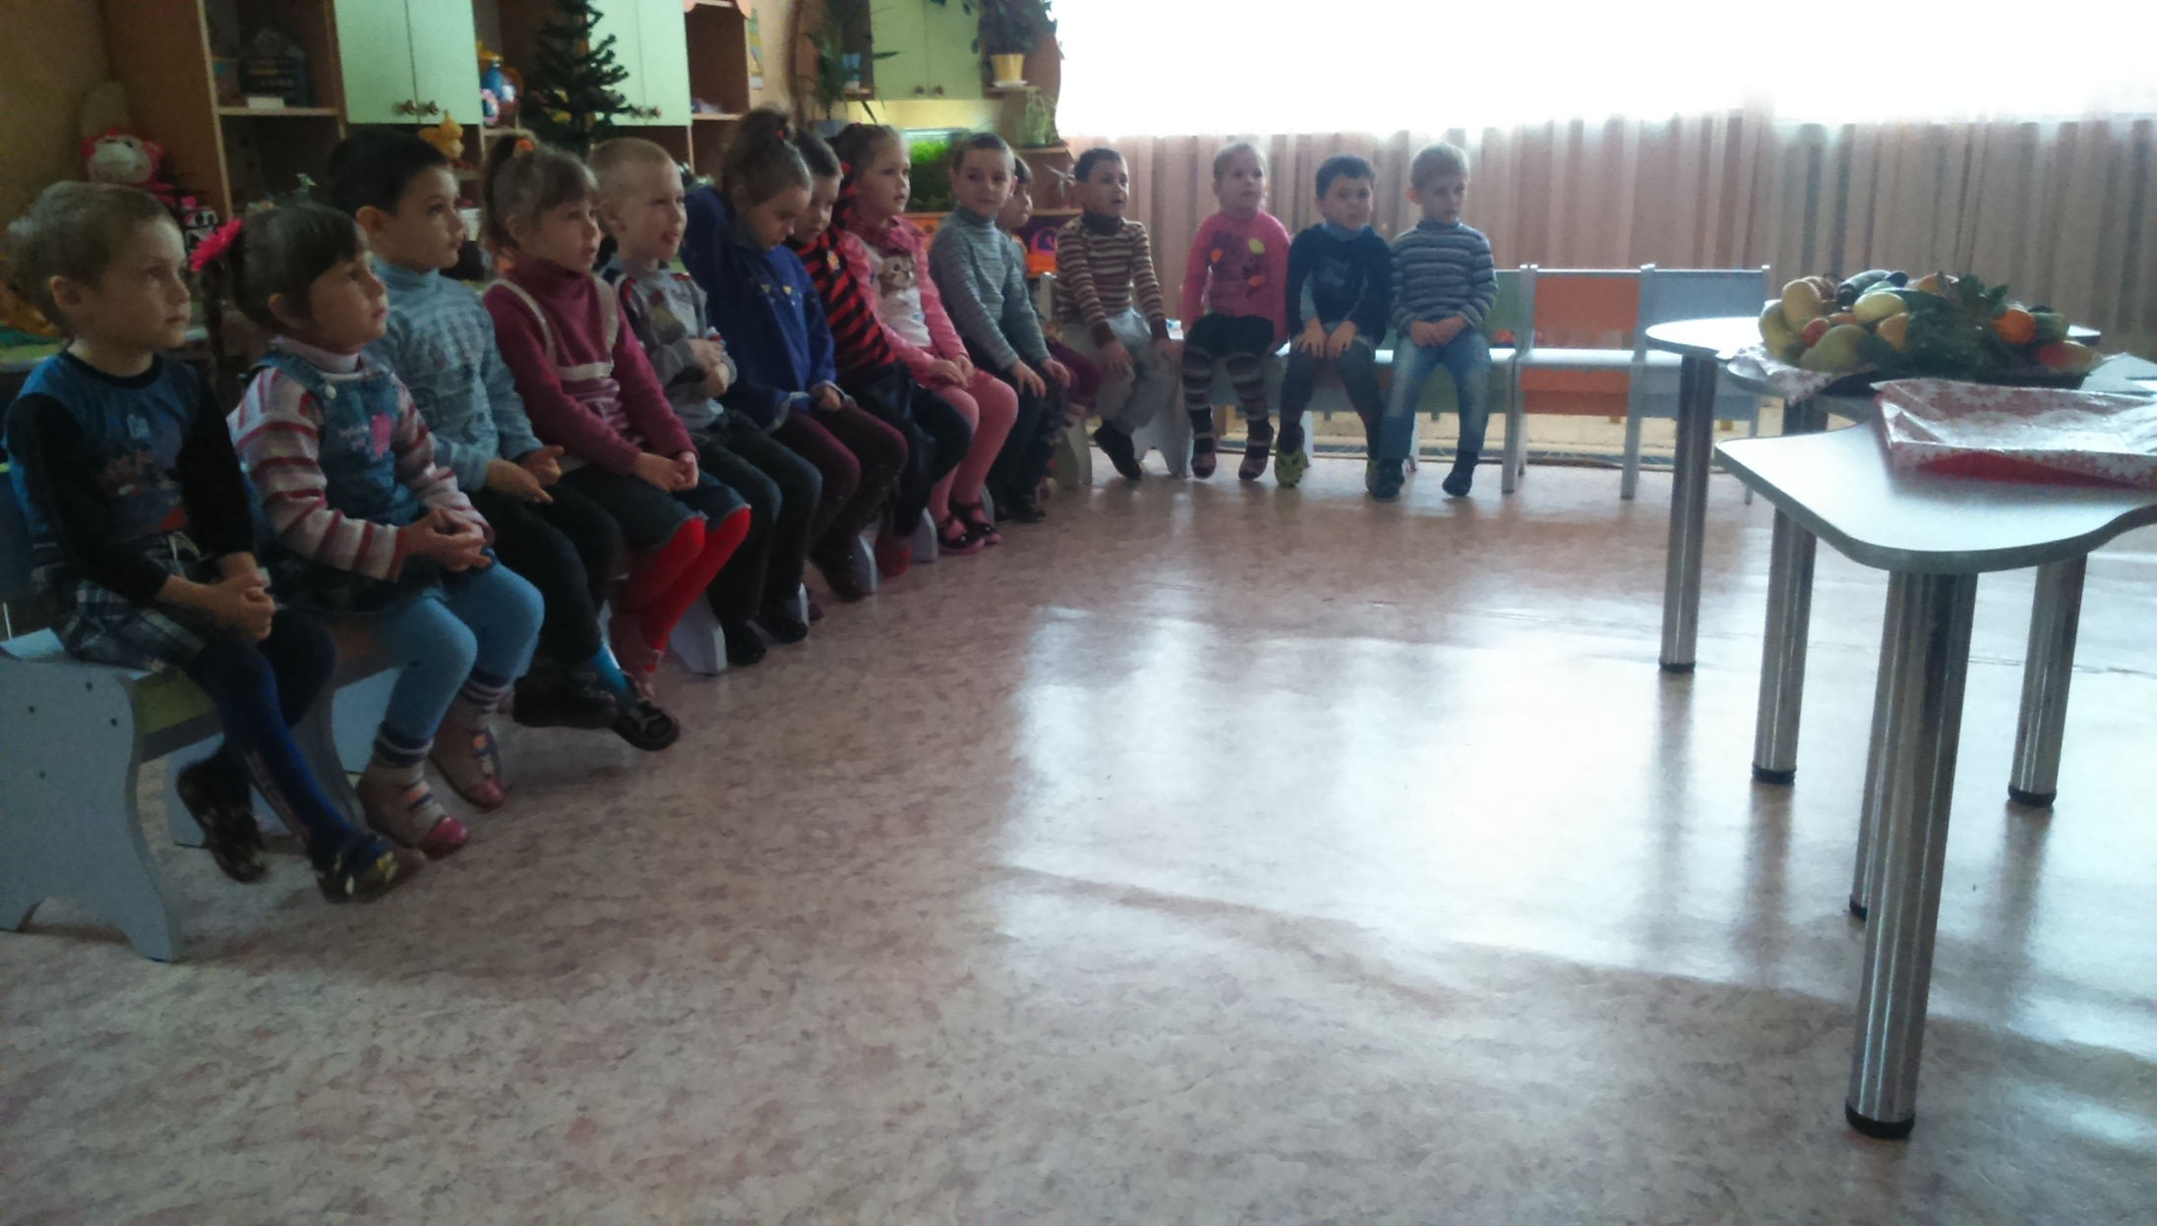

Slide 5
Процесс социального развития личности сложный он включает в себя: усвоение социальных норм и ценностей ребенком, вхождение его в данную культуру и последующее усвоение социальных ролей, отличающих жизнедеятельность взрослого человека.
Каждый индивид социализируется по-своему, у разных людей накапливается различный социальный опыт.

Slide 6
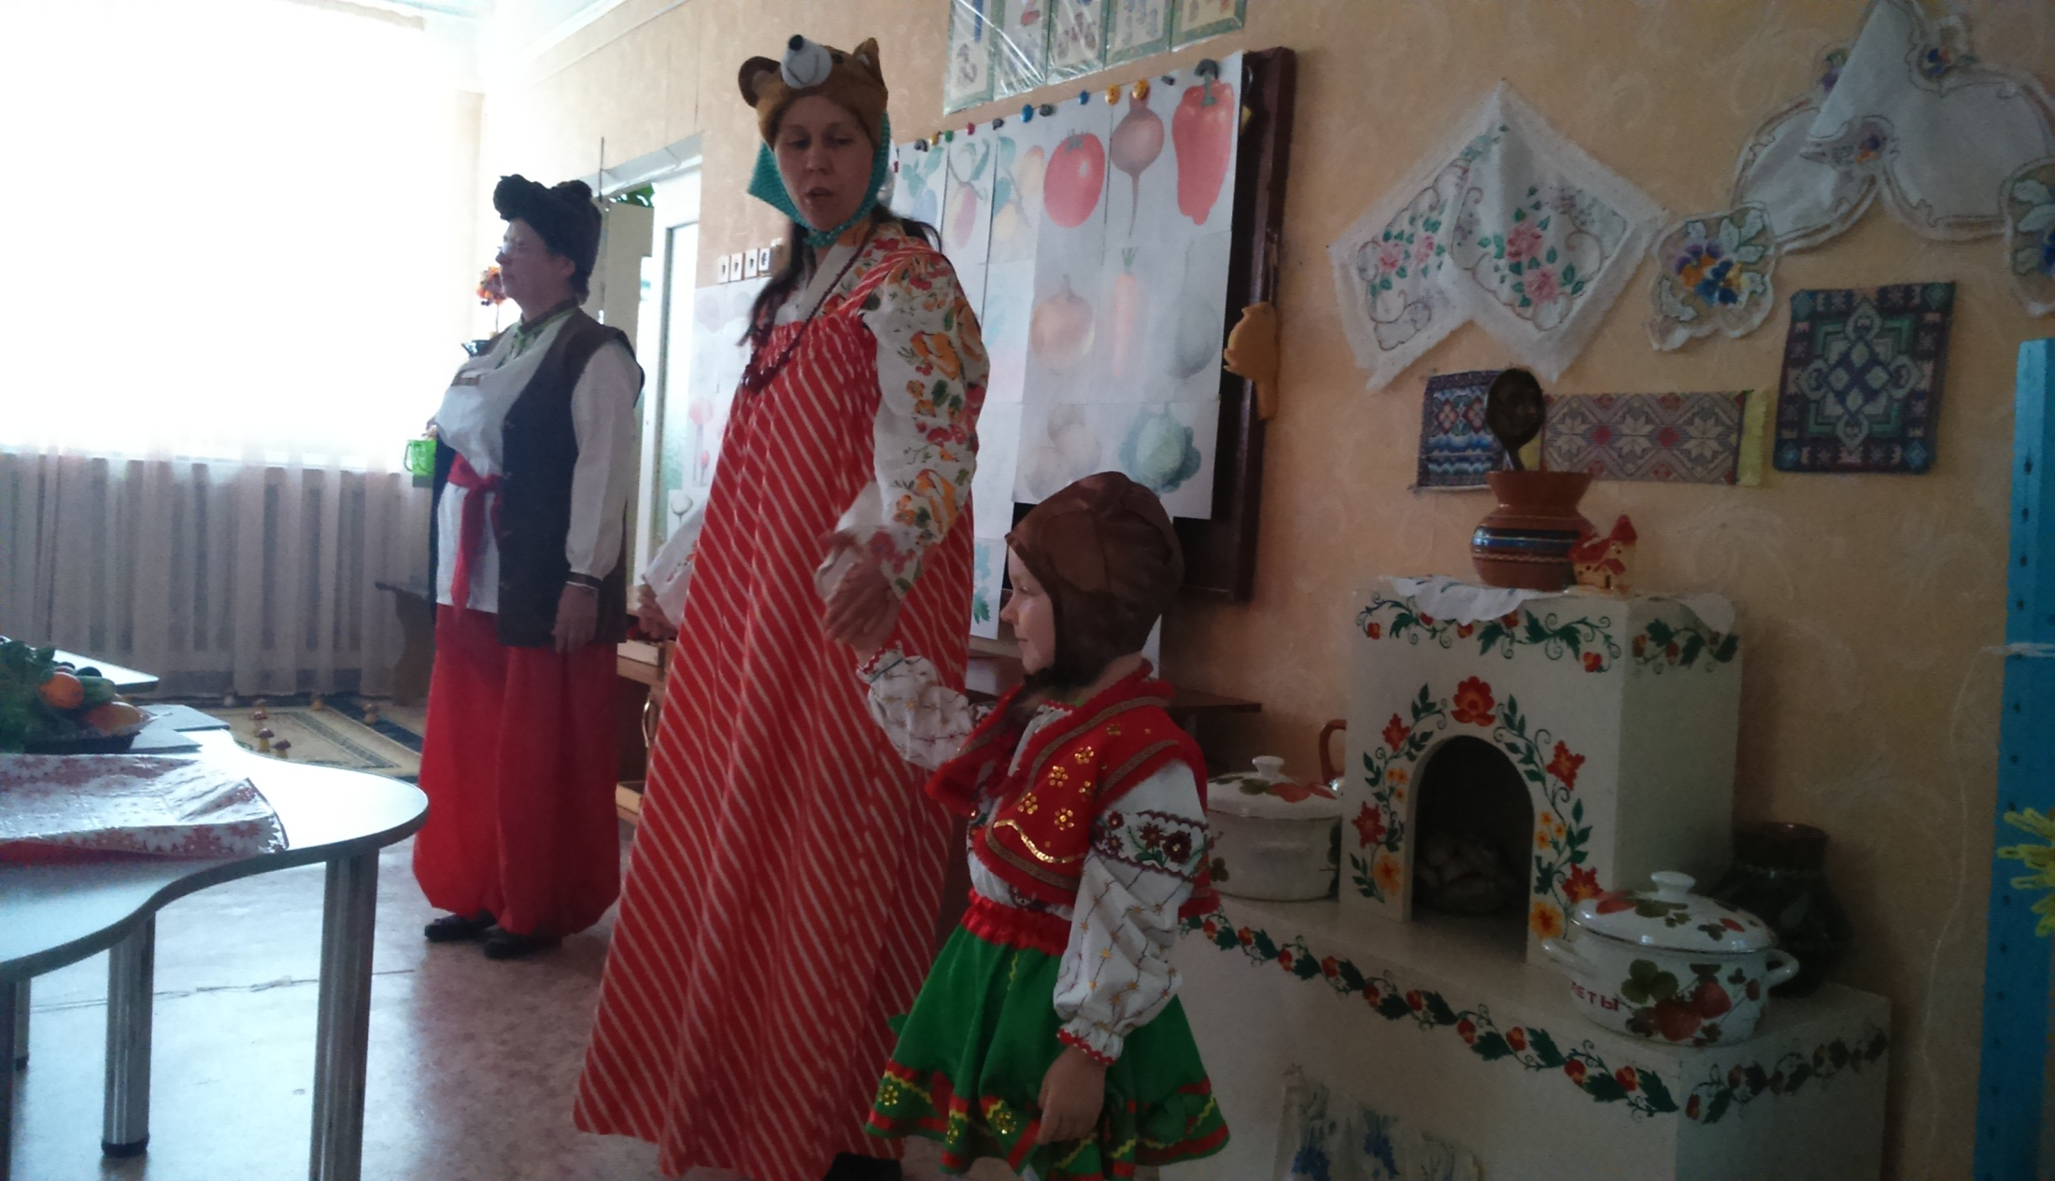

Slide 7
Важнейшим условием социального развития детей является личносто-ориентированное педагогическое общение, т.е. воздействие воспитателя на детей с помощью коммуникативных средств (речевых, мимических, пантомимических) направлено не только на эффективность обучения, но и на установление гуманных отношений между детьми, на создание здорового психологического климата в группе.

Slide 8
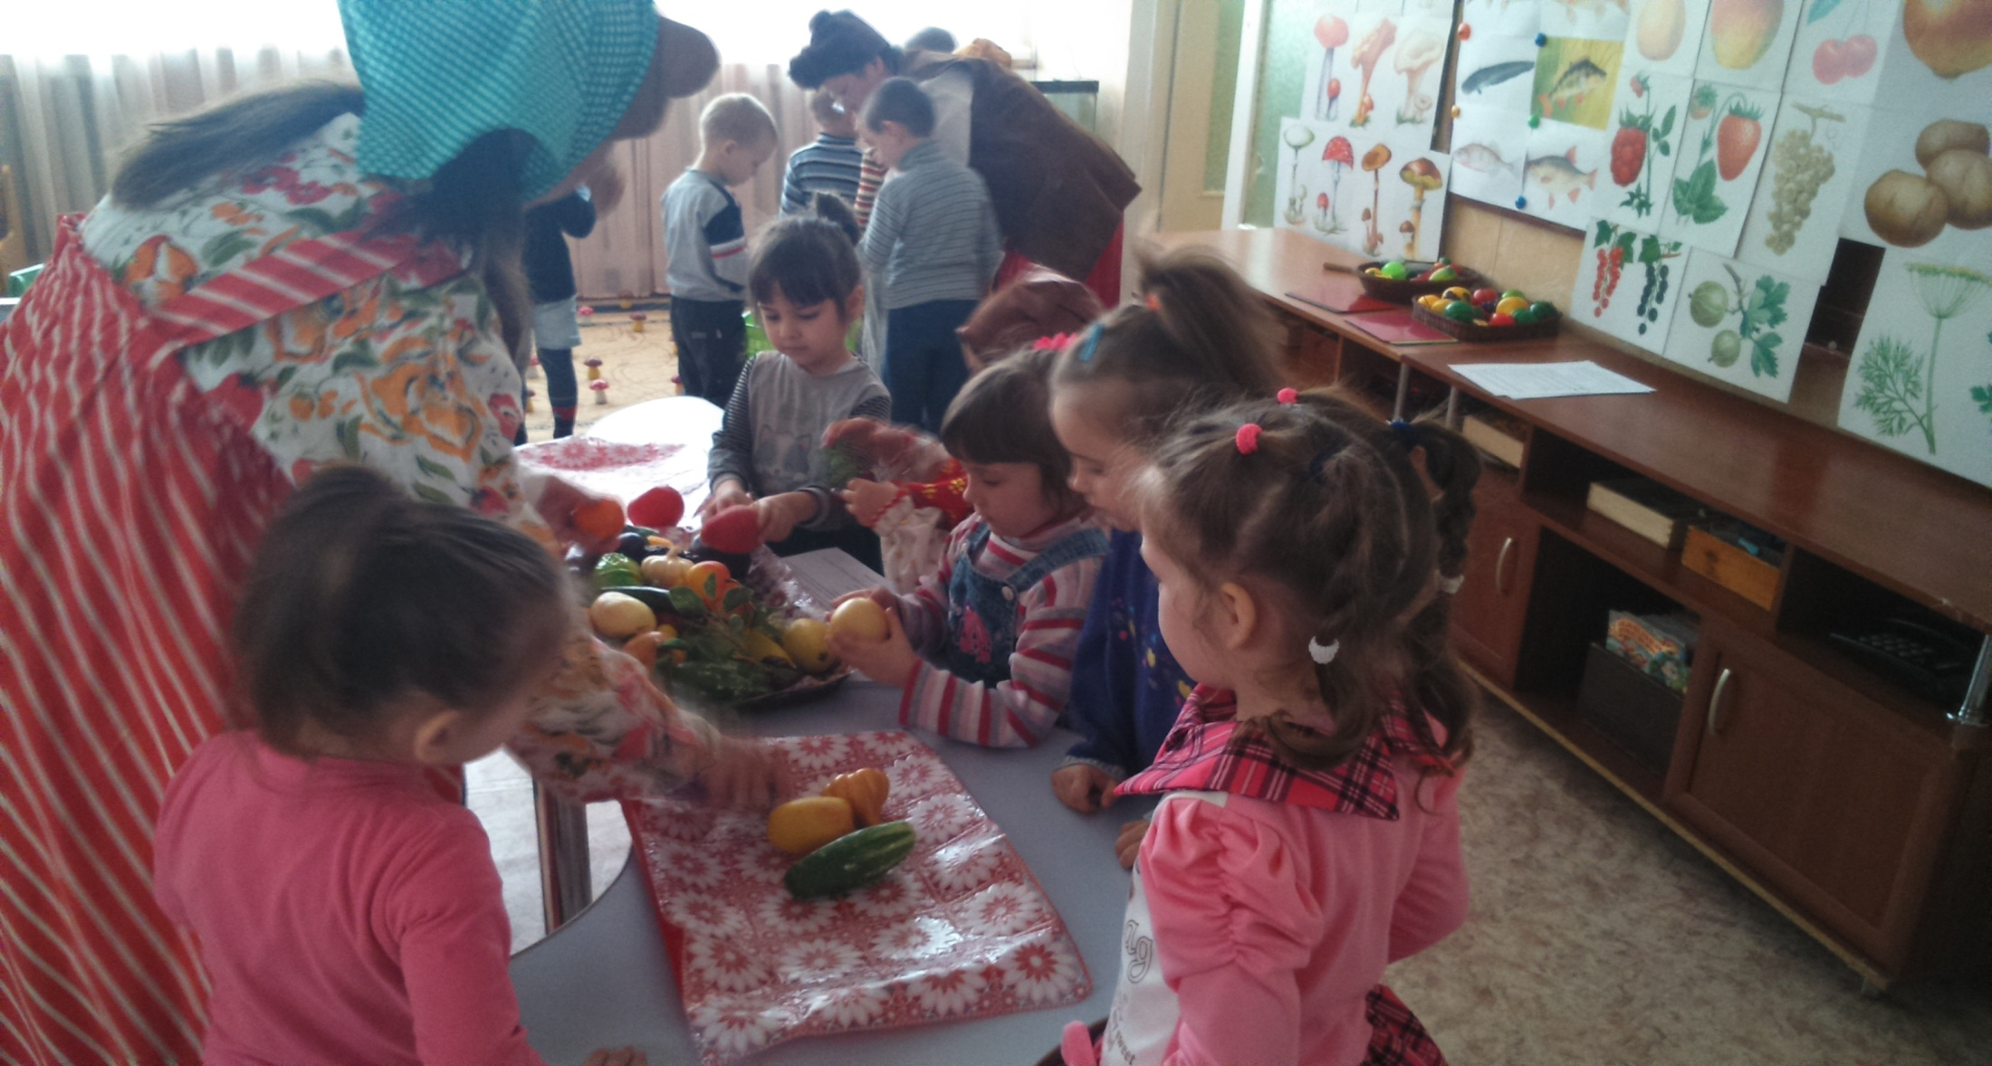
Особенности общения детей дошкольного возраста со сверстниками и взрослыми

Slide 9
Дети этого возраста проявляют активность в общении с окружающими, овладевают ситуативно-деловым общением и элементарным сотрудничеством с взрослым. Ребенок сохраняет преимущественно эмоционально-позитивное настроение, быстро преодолевает негативные состояния, выражает стремление к позитивной оценке окружающих, позитивно отзывается о себе и своих близких. Речевое общение с ровесниками имеет форму эмоционально-практического общения. К ровесникам относится дружелюбно, имеет друзей. Знает свои возможности, что способствует формированию «Я - концепции».

Slide 10
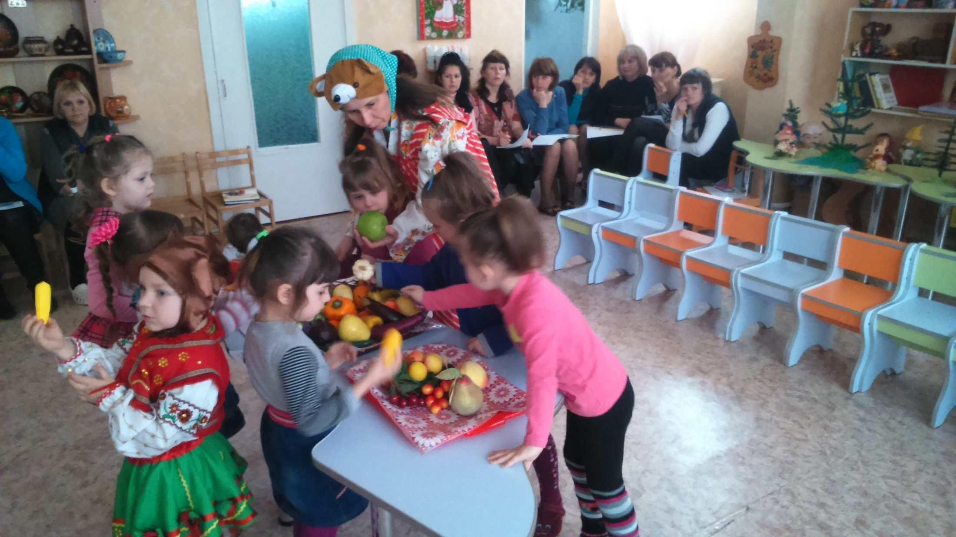

Slide 11
Ребенок дошкольного возраста обогащает свой позитивный опыт общения с окружающими людьми, стремится к общению, приобретает гибкость в социальном поведении, пытается решить проблемы, «мириться», используя слова, жесты и мимику, задает много вопросов познавательного характера.

Slide 12
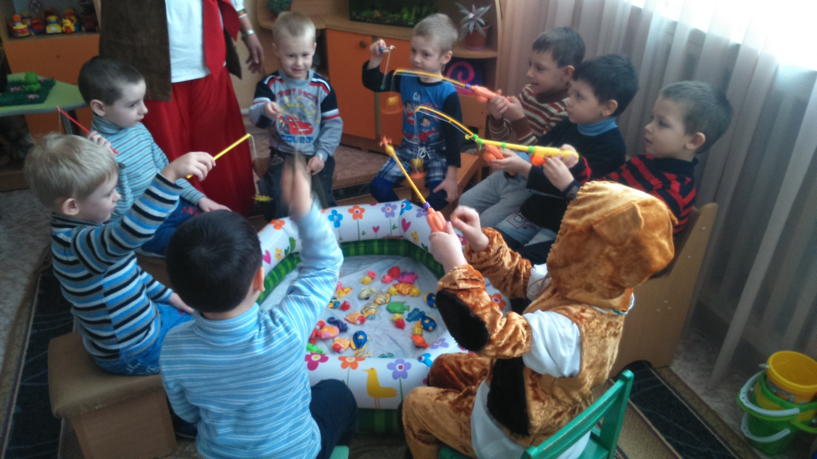

Slide 13
На протяжении детства появляются и развиваются различные формы общения, по которым с полной очевидностью можно судить о характере происходящего психического и социального развития ребенка. Важной задачей воспитателя является умение правильно определить и правильно развить ту или иную форму общения соответственно возрасту и индивидуальным возможностям ребенка.

Slide 14
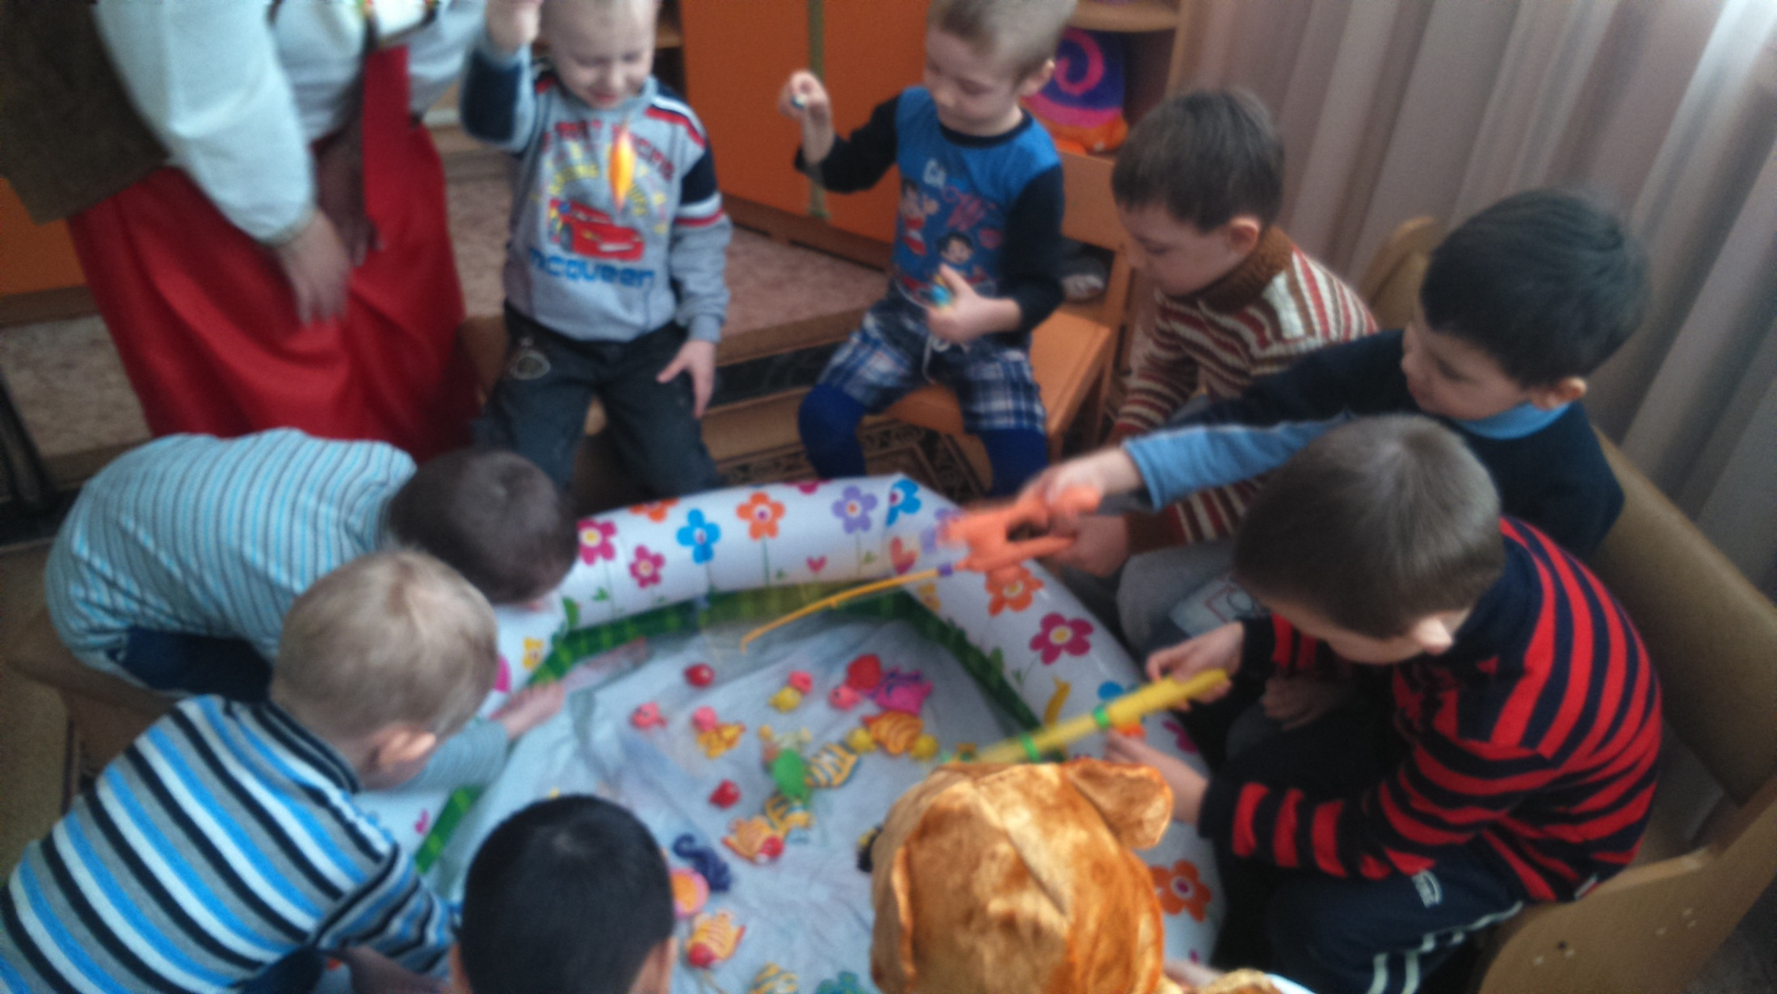
Методические аспекты работы воспитателя по решению задач социального развития детей младшего дошкольного возраста

Slide 15
Отбор содержания с детьми для решения задач социального развития основывается на тематическом принципе. Каждая тема дает возможности решать в комплексе задачи умственного, речевого, социального, нравственного развития. Например, тема «Семья, родственники». Развитие этой темы позволяет подвести детей к выводу, что жизнь семьи зависит от отношения ее членов к своим обязанностям.

Slide 16
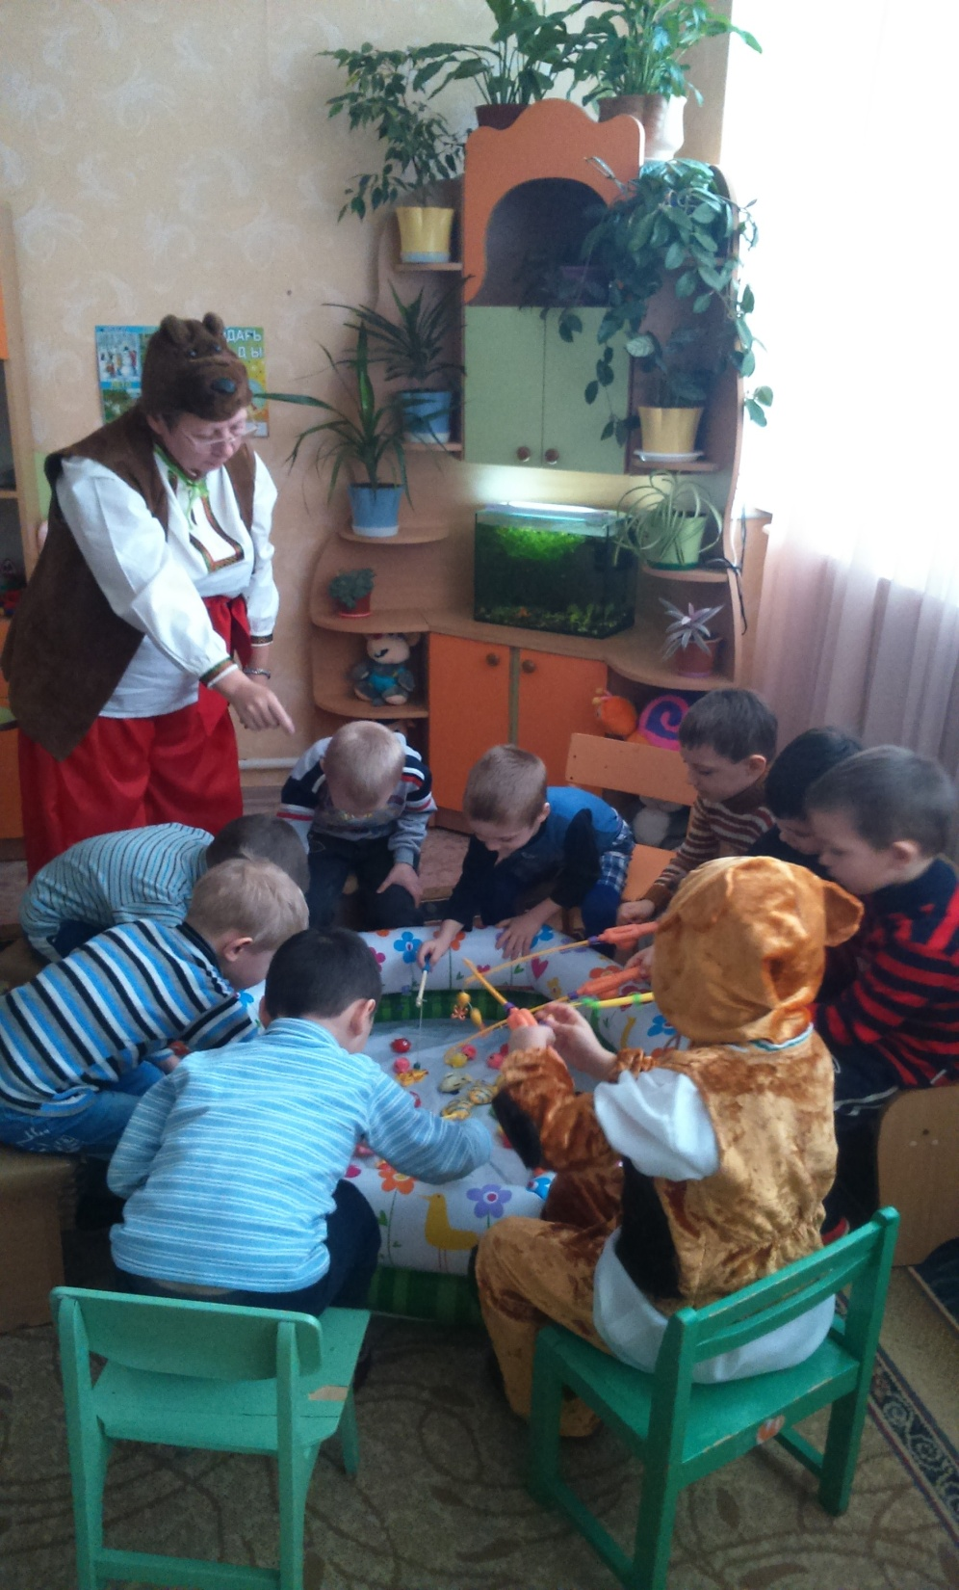
Успешной для решения задач социального развития ребенка будет деятельность, которая развивает ребенка, которая отвечает таким педагогическим условиям:
1. Она опирается на жизненный опыт ребенка
2. Она вызывает заинтересованность ребенка
3. Стимулирует ребенка к активным действиям
4. Предусматривает необходимость взаимопомощи.

Slide 17
Основные направления работы педагогов по социальному развитию детей нацелены на формирование социально – моральных чувств, качеств: доверия, чувства безопасности, ответственности, благодарности, честности, правдивости, миролюбия, доброты и др. Решая проблему социально – морального развития дошкольника, воспитатель может использовать коллективные формы работы с детьми, работы в малых группах, индивидуальную деятельность.

Slide 18
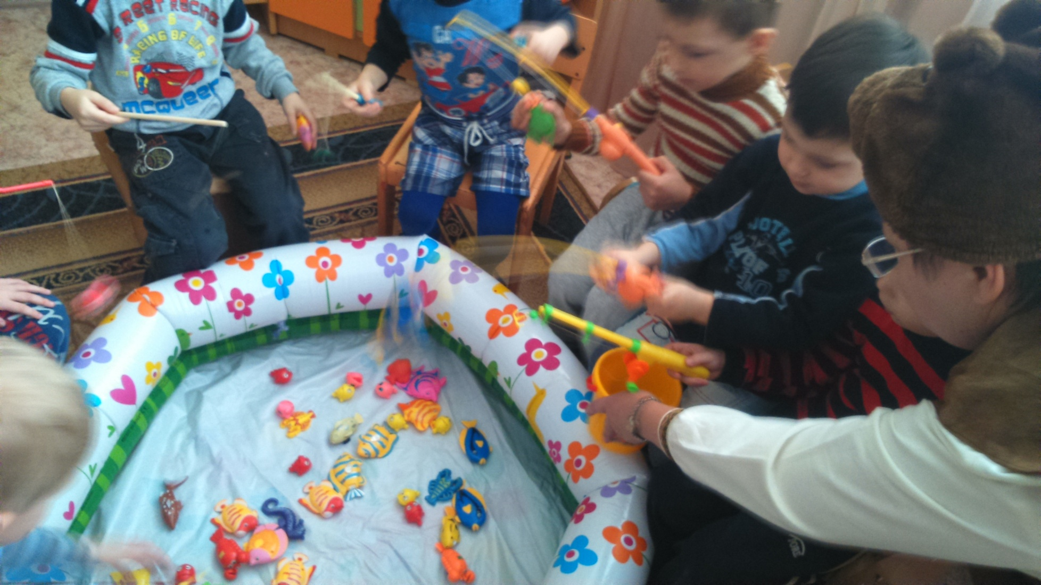

Slide 19
Одна из главных задач взрослых, особенно педагогов – социальное развитие детей, которая решается путем обеспечения условий для успешной социализации. Процесс социального развития – это сложное явление, в ходе которого осуществляется усвоение ребенком объективно заданных норм человеческого общества и постоянное открытие, и утверждение себя как социального субъекта.

Slide 20
Спасибо
за внимание!!!

